Slide 1

ДЕПАРТАМЕНТ ОСВІТИ І НАУКИ ОДЕСЬКОЇ ОБЛАСНОЇ ДЕРЖАВНОЇ АДМІНІСТРАЦІЇ
Комунальний заклад вищої освіти «Одеська академiя неперервної освiти Одеської обласної ради»
ПРО РЕЗУЛЬТАТИ ВИКОНАННЯ
СТРАТЕГІЇ АКАДЕМІЇ 2019-2023
ПРЕЗЕНТАЦІЯ ПРОЄКТУ СТРАТЕГІЇ 2024-2029
Любов ЗАДОРОЖНА, ректор КЗВО «ОАНО»
2023

Slide 2


СТРАТЕГІЧНЕ БАЧЕННЯ (ВІЗІЯ) АКАДЕМІЇ
УСТАНОВА, ЩО СПРИЯЄ СТАЛОМУ:
інноваційному розвитку
Інтелектуальному розвитку
соціокультурному розвитку
підготовка педагогічних та науково-педагогічних кадрів
перепідготовка педагогічних та науково-педагогічних кадрів
підвищення кваліфікації педагогічних та науково-педагогічних кадрів.
генерація і поширення сучасних знань в сфері педагогіки і освіти у регіональному, національному та європейському просторі
ЗАБЕЗПЕЧЕННЯ РОЗВИТКУ НЕПЕРЕРВНОЇ ОСВІТИ

Slide 3

ОСНОВНІ ВЕКТОРИ РЕАЛІЗАЦІЇ СТРАТЕГІЇ
діяльність у сфері неперервної освіти
наукова та науково-методична діяльність
соціальне та міжнародне партнерство
розвиток кадрового потенціалу
матеріально-технічний та фінансово-економічний розвиток

Slide 4

ТРАНСФОРМАЦІЯ ОСВІТНЬОГО ПРОЦЕСУ
запроваджені 3 освітньо-професійні програми ІІ (магістерського) рівня вищої освіти
«Педагогіка середньої освіти»
«Освітній менеджмент у педагогічних системах»
«Педагогіка вищої школи»
48
здобувачів освіти
18
здобувачів освіти
запроваджено освітньо-наукову програму ІІ (освітньо-наукового) рівня
011 Освітні, педагогічні науки
ДІЯЛЬНІСТЬ У СФЕРІ НЕПЕРЕРВНОЇ ОСВІТИ

Slide 5
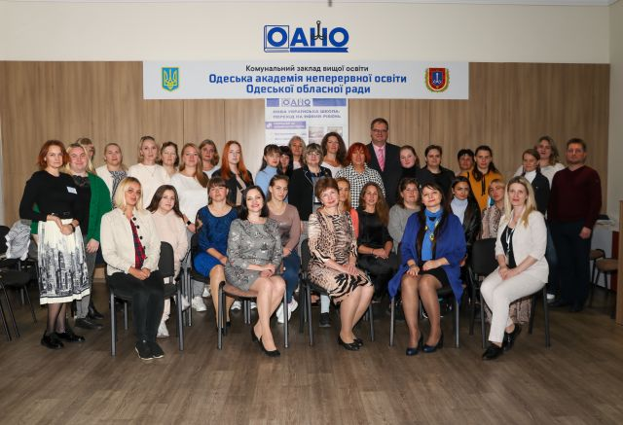
ТРАНСФОРМАЦІЯ ОСВІТНЬОГО ПРОЦЕСУ
створені умови для діяльності студентського самоврядування
розроблено 178 програм дисциплін
створено Раду стейкхолдерів
створено Центр забезпечення якості освіти
сформовано склад науково-педагогічних працівників
утворено профільну кафедру педагогіки та освітнього менеджменту
ДІЯЛЬНІСТЬ У СФЕРІ НЕПЕРЕРВНОЇ ОСВІТИ

Slide 6


ТРАНСФОРМАЦІЯ ОСВІТНЬОГО ПРОЦЕСУ
запроваджено нову модель організації курсів підвищення кваліфікації
втілено новий зміст навчання на КПК
щороку укладається 170-180 навчальних програм для навчання слухачів;
працює нова система реєстрації та видачі документів про проходження навчання
запроваджені різні форми навчання
організовано навчання за моделлю корпоративних курсів
організовано підготовку фахівців для реалізації Концепції Нової української школи
забезпечено навчання та підвищення кваліфікації фахівців у сфері інклюзивної освіти
здійснено зміни у структурі закладу
ДІЯЛЬНІСТЬ У СФЕРІ НЕПЕРЕРВНОЇ ОСВІТИ

Slide 7
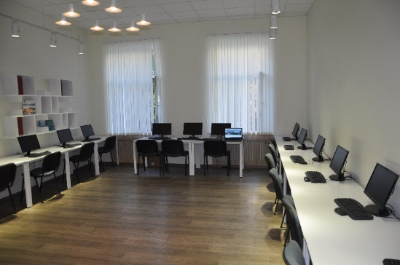
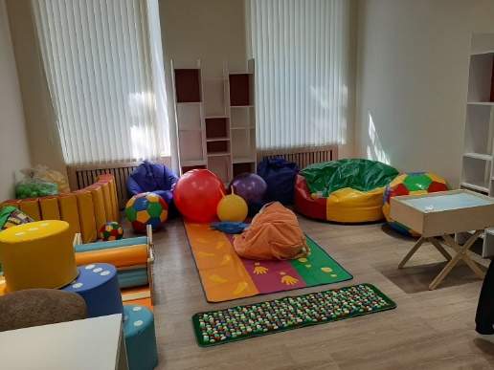
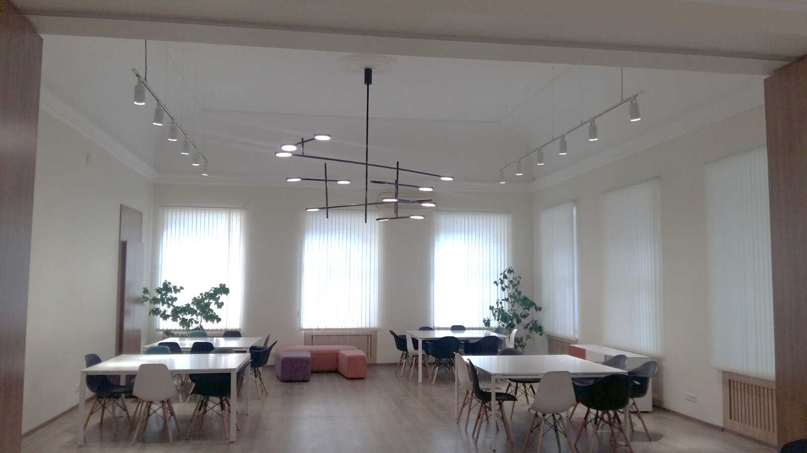
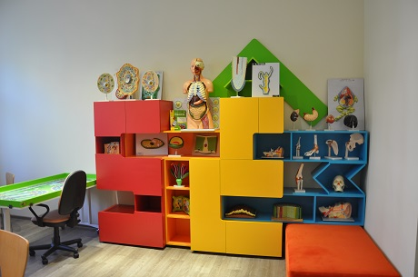

ПРОФЕСІЙНИЙ РОЗВИТОК У НЕФОРМАЛЬНІЙ ТА ІНФОРМАЛЬНІЙ ОСВІТІ
започаткована:
Наукова літня школа «Методологічна культура наукового зростання дослідника»
створено та організовано діяльність:
учительського Хабу «Відкритий освітній простір»
Арт-простору
івент-простору «Сковородинська світлиця»
експозиційного простору «Українська мова»
ДІЯЛЬНІСТЬ У СФЕРІ НЕПЕРЕРВНОЇ ОСВІТИ

Slide 8
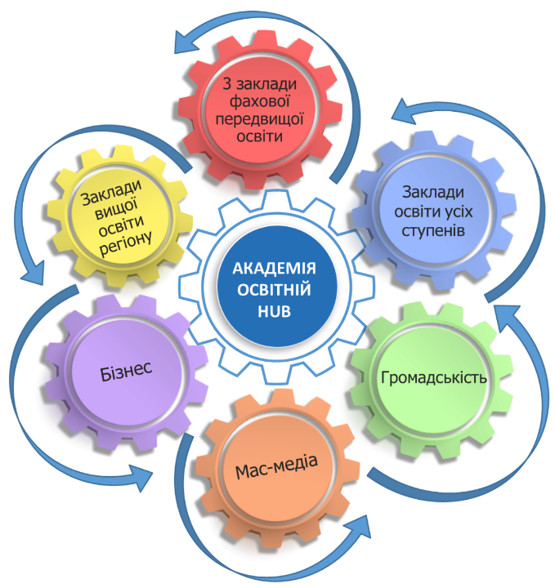

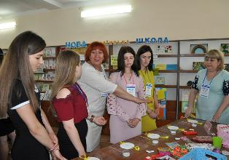
РОЗБУДОВА РЕГІОНАЛЬНОЇ СИСТЕМИ ПІДГОТОВКИ ВЧИТЕЛІВ ДЛЯ НОВОЇ УКРАЇНСЬКОЇ ШКОЛИ
Експеримент всеукраїнського рівня «Навчально-методичне забезпечення підготовки вчителів початкової та базової школи в умовах реформування освітньої галузі»
Регіональний проєкт «Педагогічний парк»
Регіональний проєкт
«Нове покоління вчителів
для української школи»
ДІЯЛЬНІСТЬ У СФЕРІ НЕПЕРЕРВНОЇ ОСВІТИ

Slide 9

НАУКОВИЙ ІННОВАЦІЙНО-ДОСЛІДНИЙ ПРОСТІР
здійснюється наукова діяльність з розв’язання науково-дослідної проблеми
«Розвиток професійної компетентності педагогів в умовах освітніх змін»
розробка і впровадження нових КПК
проведення шкіл, майстер-класів, семінарів, конференцій, форумів
здійснення 18 наукових досліджень з актуальних проблем педагогіки та освіти в аспірантурі
підвищення рівня публікаційної активності
створення та подальша плідна робота Наукового товариства студентів, аспірантів та молодих вчених
НАУКОВА ТА НАУКОВО-МЕТОДИЧНА ДІЯЛЬНІСТЬ

Slide 10
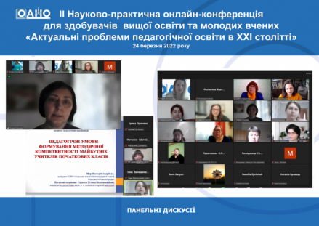
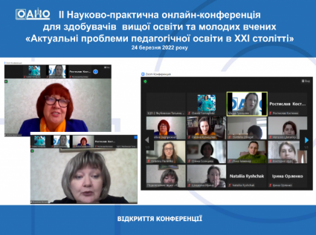
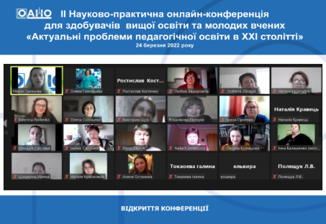
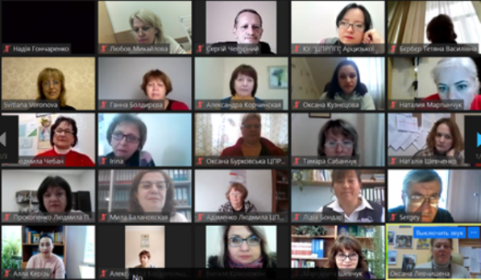
НАУКОВИЙ ІННОВАЦІЙНО-ДОСЛІДНИЙ ПРОСТІР
І міжнародна науково-практична конференція «Професійна компетентність педагога: методологія, теорія, методика, практика»
Всеукраїнські науково-практичні конференції «Педагогічна наука і освіта у сучасному вимірі: проблеми та перспективи розвитку», «Педагогіка партнерства в умовах модернізації дошкільної освіти: теорія та практика», «Нове покоління вчителів для української школи: виклики і досягнення», «Соціальна відповідальність людства в контексті аксіологічних трансформацій»
Регіональні науково-практичні конференції «Позашкільна освіта регіону: досвід, проблеми, виклики», «Архітектоніка освіти регіону: реалії, проблеми, стратегічний рух», «Актуальні проблеми педагогічної науки в ХХІ столітті»
НАУКОВА ТА НАУКОВО-МЕТОДИЧНА ДІЯЛЬНІСТЬ

Slide 11
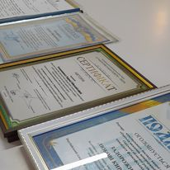
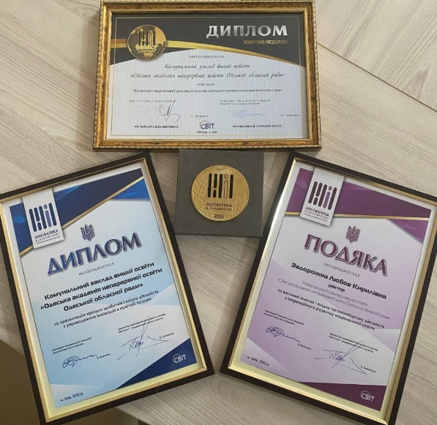
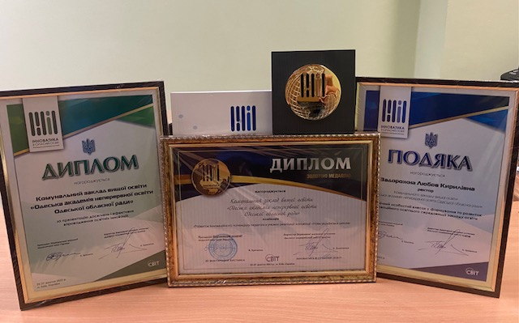
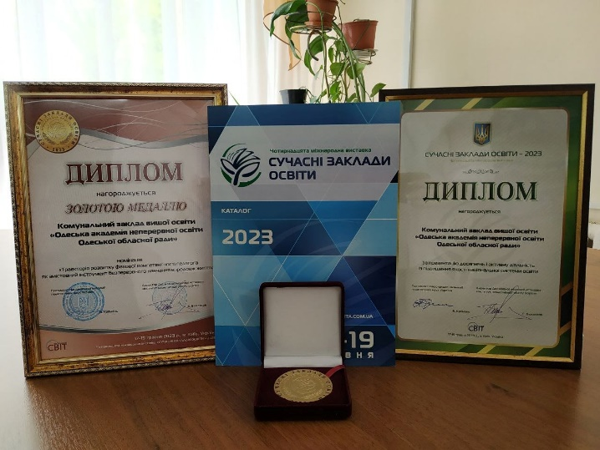
НАУКОВИЙ ІННОВАЦІЙНО-ДОСЛІДНИЙ ПРОСТІР
XV міжнародна виставка
«Інноватика в сучасній освіті»
XIV міжнародна виставка
«Інноватика в сучасній освіті»
XIV міжнародна виставка «Сучасні заклади освіти - 2023»
НАУКОВА ТА НАУКОВО-МЕТОДИЧНА ДІЯЛЬНІСТЬ

Slide 12


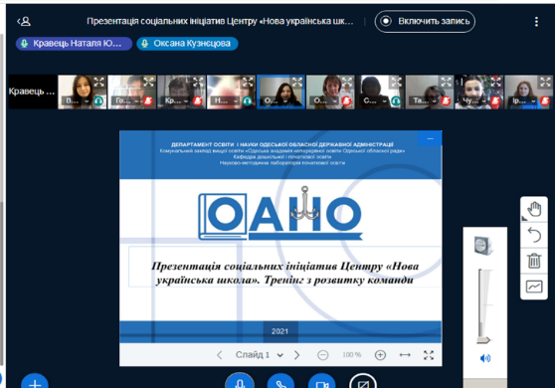


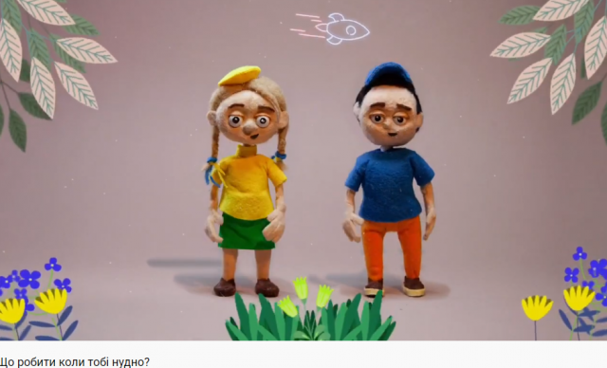
ОНОВЛЕННЯ ПІДХОДІВ ДО ЗДІЙСНЕННЯ НАУКОВО-МЕТОДИЧНОГО СУПРОВОДУ
відбулась трансформація системи науково-методичного супроводу
здійснено осучаснення змісту та форм навчання дорослих з використанням цифрових технологій
створено систему методичної підтримки педагогів з інклюзивної освіти
НАУКОВА ТА НАУКОВО-МЕТОДИЧНА ДІЯЛЬНІСТЬ

Slide 13



ОНОВЛЕННЯ ПІДХОДІВ ДО ЗДІЙСНЕННЯ НАУКОВО-МЕТОДИЧНОГО СУПРОВОДУ
навчання експертів з інституційного аудиту для закладів освіти
проведення сертифікації вчителів початкових класів, української мови та математики
імплементовано у діяльність закладів освіти області новітні освітні технології, методики, інструменти
запроваджено інноваційні форми науково-методичної підтримки педагогів: форуми, марафони, педагогічні студії, дискусійні простори, літні школи, (не)конференції тощо
НАУКОВА ТА НАУКОВО-МЕТОДИЧНА ДІЯЛЬНІСТЬ

Slide 14
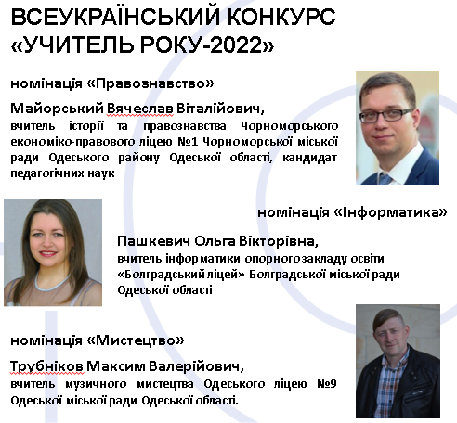
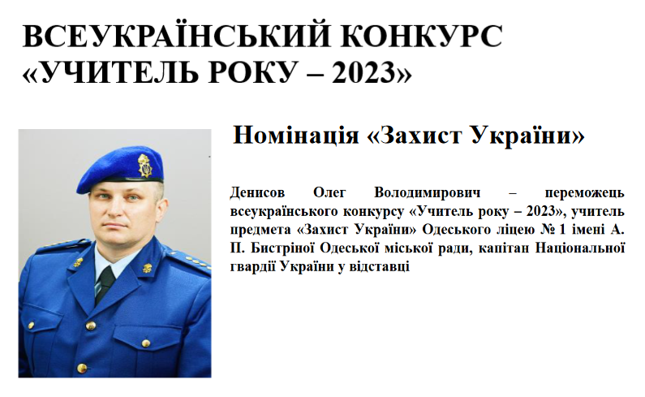

ОНОВЛЕННЯ ПІДХОДІВ ДО ЗДІЙСНЕННЯ НАУКОВО-МЕТОДИЧНОГО СУПРОВОДУ
здійснюється науково-методичний супровід:
проведення обласного етапу та підготовки до Всеукраїнського етапу олімпіад, конкурсів
інтелектуальних змагань
турнірів обдарованої молоді
професійних конкурсів педагогів
НАУКОВА ТА НАУКОВО-МЕТОДИЧНА ДІЯЛЬНІСТЬ

Slide 15
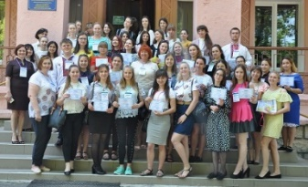
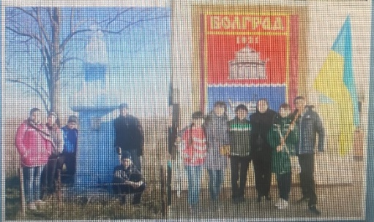
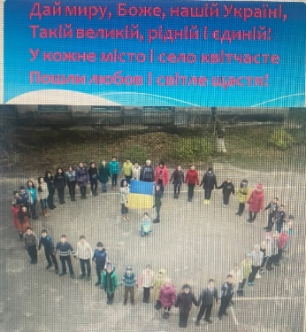
ОНОВЛЕННЯ ПІДХОДІВ ДО ЗДІЙСНЕННЯ НАУКОВО-МЕТОДИЧНОГО СУПРОВОДУ
здійснено науково-методичний супровід експериментально-дослідної роботи на всеукраїнському та регіональному рівнях:
«Навчально-методичне забезпечення підготовки вчителів в умовах реформування освітньої галузі у 2017-2022 роках»
«Система виховання особистості гімназиста в полікультурному середовищі»
«Створення моделей школи відкритої освіти засобами дистанційної форми навчання»
«Розроблення і впровадження навчально-методичного забезпечення початкової освіти в умовах реалізації нового Державного стандарту початкової загальної освіти»
«Розроблення і впровадження навчально-методичного забезпечення для закладів загальної середньої освіти в умовах реалізації Державного стандарту базової середньої освіти»
НАУКОВА ТА НАУКОВО-МЕТОДИЧНА ДІЯЛЬНІСТЬ

Slide 16
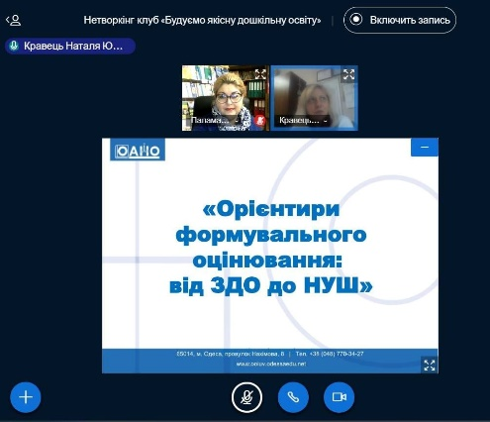
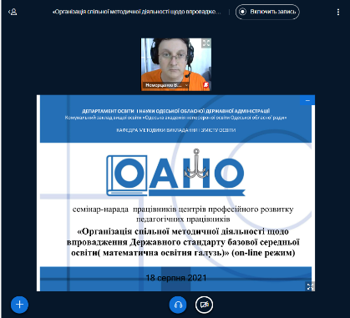
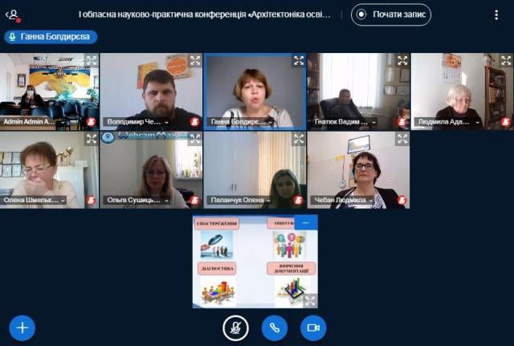
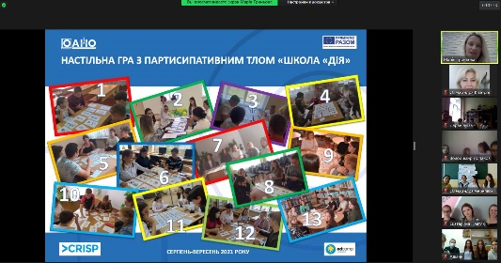
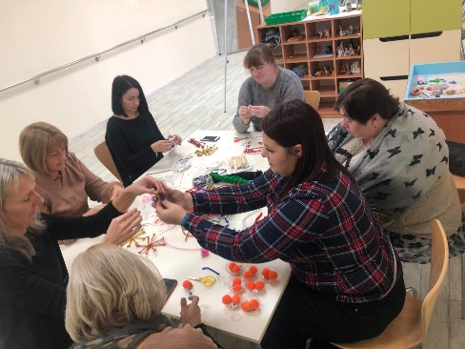
ОНОВЛЕННЯ ПІДХОДІВ ДО ЗДІЙСНЕННЯ НАУКОВО-МЕТОДИЧНОГО СУПРОВОДУ
Науково-методичний проєкт «ДО - НУШ» (Дошкільна освіта – Нова українська школа)
Регіональний проєкт «Нове покоління вчителів Нової української школи»
Проєкт «Учитель+»
Проєкт «ІНТЕРНЕТ-школа для обдарованих учнів»
Регіональний проєкт «Одеська обласна школа громадянської партисипації дорослих та молоді «УСі В ДІЇ!»
Проект «Школа в цифровому світі»
Обласний проєкт «Архітектура регіональної системи освіти: проєктуємо майбутнє»
НАУКОВА ТА НАУКОВО-МЕТОДИЧНА ДІЯЛЬНІСТЬ

Slide 17

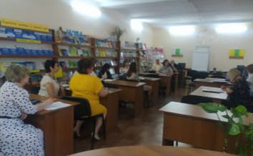

ЗМІНА НАУКОВО-ОСВІТНЬОГО СЕРЕДОВИЩА
створено умови для безкоштовного доступу до літератури через відкриті бібліотечні сервіси, є доступ до мережі Інтернет в усіх корпусах;
здійснено реорганізацію бібліотеки як науково-педагогічного осередку, поповнено фонди науково-педагогічної бібліотеки, створено передумови для розвитку електронної бібліотеки, оцифрування старовинних педагогічних видань та архівних матеріалів;
створено Інституційний репозитарій
НАУКОВА ТА НАУКОВО-МЕТОДИЧНА ДІЯЛЬНІСТЬ

Slide 18










ЗМІНА НАУКОВО-ОСВІТНЬОГО СЕРЕДОВИЩА
НАУКОВА ТА НАУКОВО-МЕТОДИЧНА ДІЯЛЬНІСТЬ

Slide 19


ЗМІНА НАУКОВО-ОСВІТНЬОГО СЕРЕДОВИЩА
АКАДЕМІЧНА ДОБРОЧЕСНІСТЬ
запроваджено систему перевірки текстових документів (наукових статей, монографій, дисертацій, навчально-методичних посібників та підручників, кваліфікаційних магістерських робіт) на оригінальність
НАУКОВА ТА НАУКОВО-МЕТОДИЧНА ДІЯЛЬНІСТЬ

Slide 20
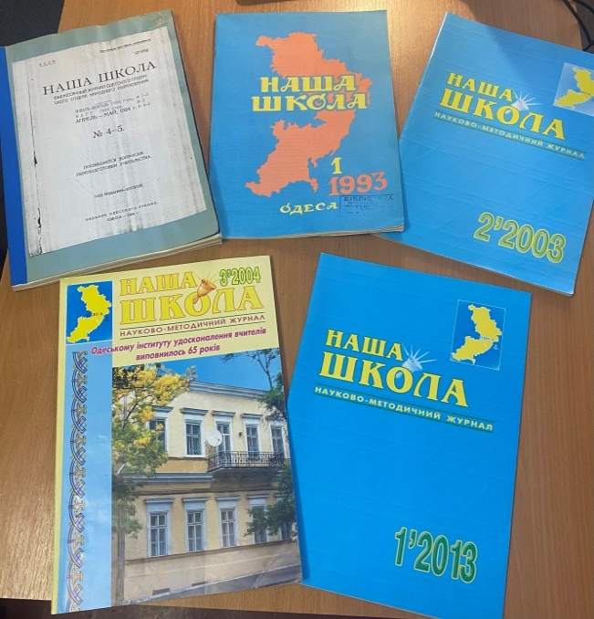
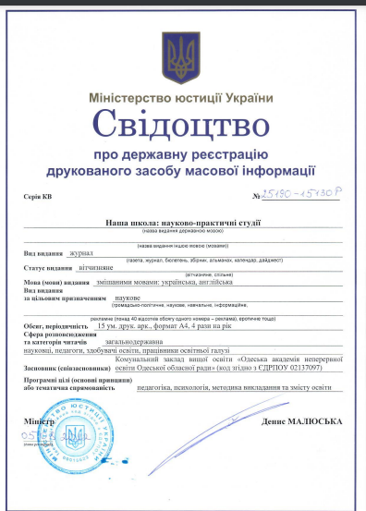

ЗМІНА НАУКОВО-ОСВІТНЬОГО СЕРЕДОВИЩА
НАУКОВА ТА НАУКОВО-МЕТОДИЧНА ДІЯЛЬНІСТЬ

Slide 21
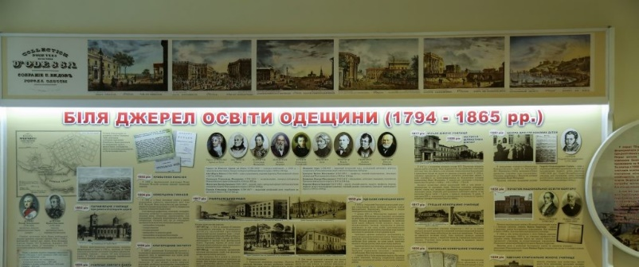
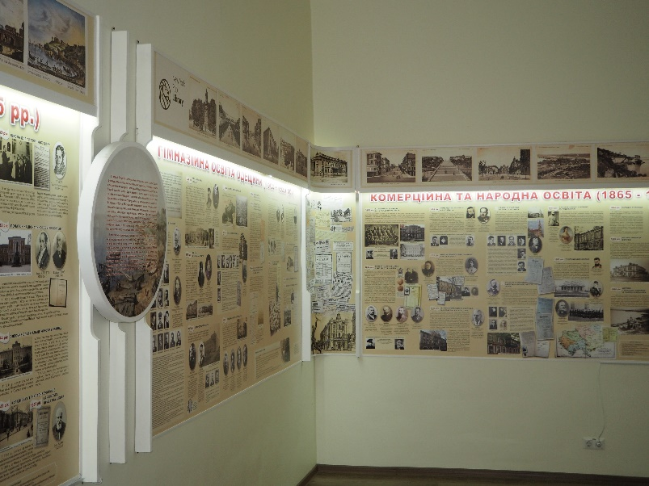
ЗМІНА НАУКОВО-ОСВІТНЬОГО СЕРЕДОВИЩА
започатковано розвиток музею «Освіта Одещини»
у виставковій залі представлено експозиції:
«Біля джерел освіти Одещини 1794-1865»
«Гімназійна освіта»
«Комерційна освіта та народні школи»
підготовлено стенди:
«Музейні колекції та екскурсії в освіті»
«Освіта Одещини на зламі епох 1917-1939»
«Історія Одеського обласного інституту вдосконалення вчителів»
НАУКОВА ТА НАУКОВО-МЕТОДИЧНА ДІЯЛЬНІСТЬ

Slide 22







РОЗШИРЕННЯ СПІВПРАЦІ
здійснюються співпраця з громадськими організаціями, творчими та професійними спілками, культурними інституціями
розширюється партнерство із вітчизняними закладами освіти та науковими структурами
розвивається стратегічне партнерство з державними інституціями
посилюється партнерство з регіональними закладами загальної середньої освіти, органами управління освітою, центрами професійного розвитку педагогічний працівників, на постійній основі відбувається висвітлення результатів спільної діяльності у публікаціях.
СОЦІАЛЬНЕ ТА МІЖНАРОДНЕ ПАРТНЕРСТВО

Slide 23
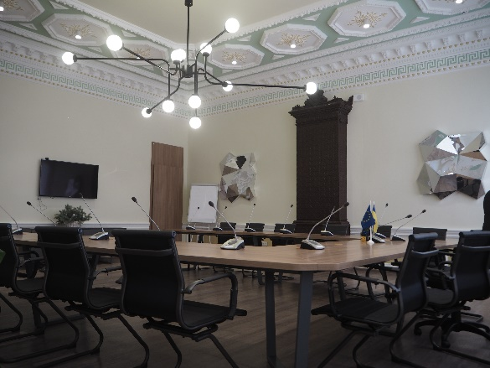
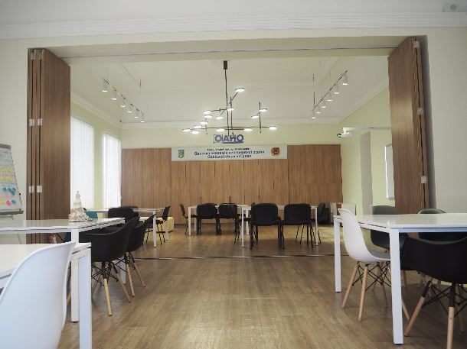
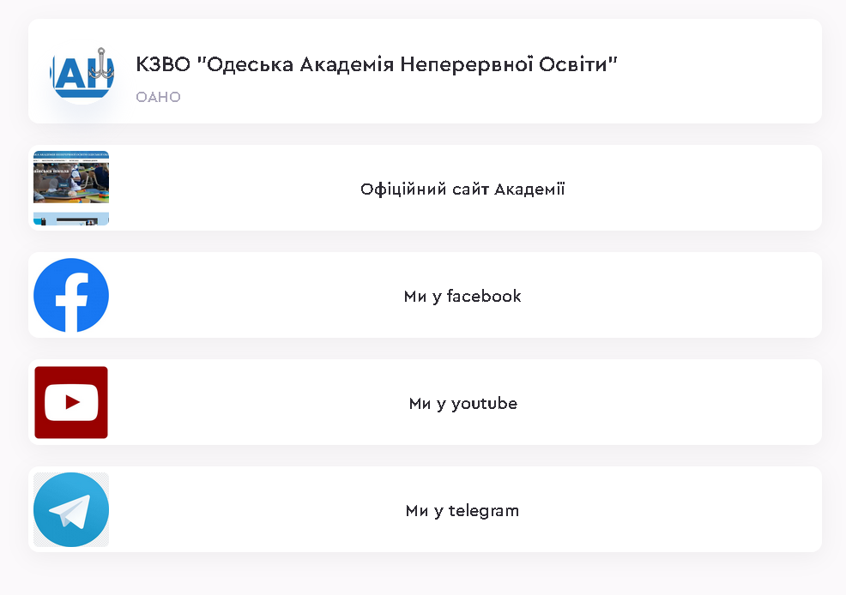
ФАСИЛІТАЦІЯ РЕГІОНАЛЬНИХ ОСВІТНЬО-НАУКОВИХ СПІЛЬНОТ ТА ПРОФЕСІЙНО-ГРОМАДСЬКИХ ОБ’ЄДНАНЬ
створено Центр освітніх ініціатив (вчительський ХАБ)
створено розгалужені мережі комунікацій з професійними педагогічними спільнотами
сайт Академії, Фейсбук сторінка, Телеграм-канали є ресурсом для створення єдиного регіонального педагогічного інформаційного простору
СОЦІАЛЬНЕ ТА МІЖНАРОДНЕ ПАРТНЕРСТВО

Slide 24
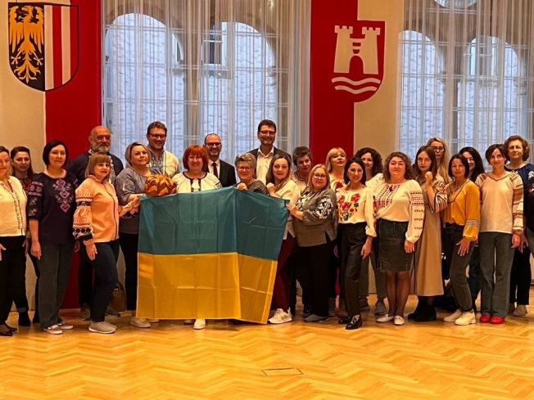
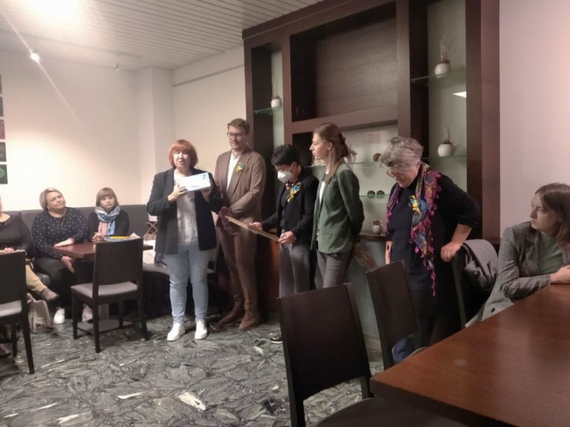
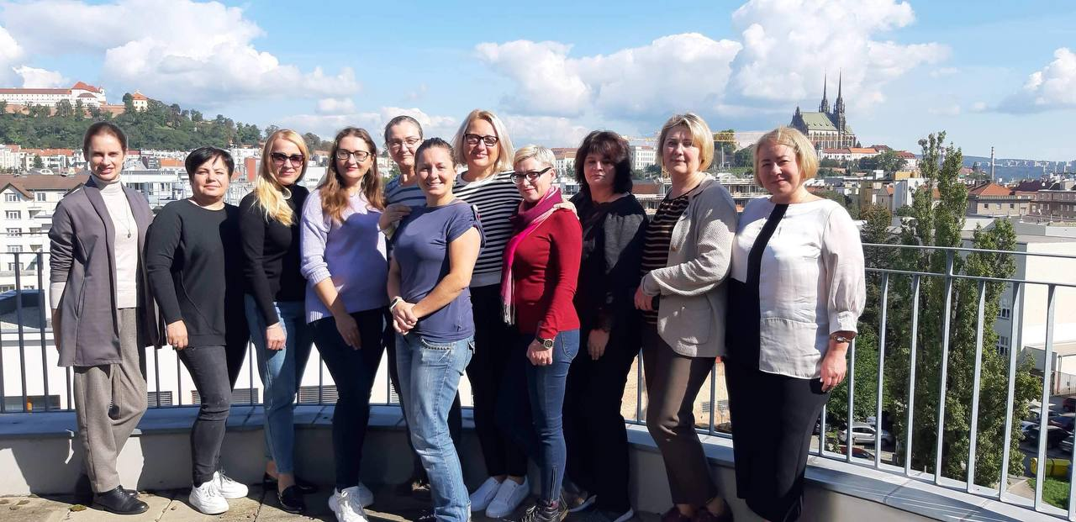
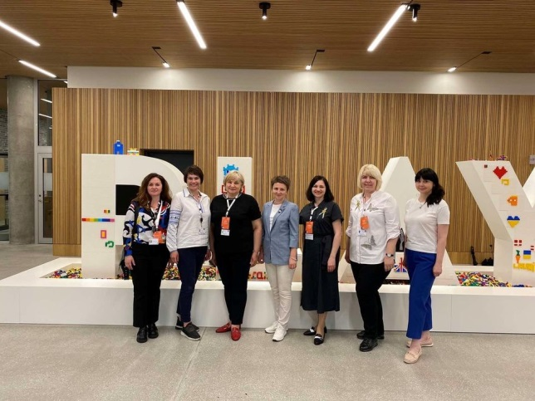
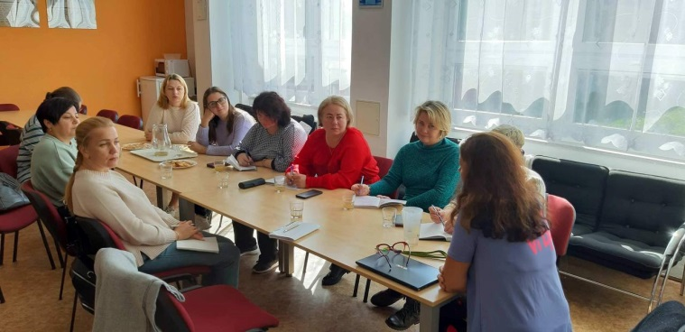
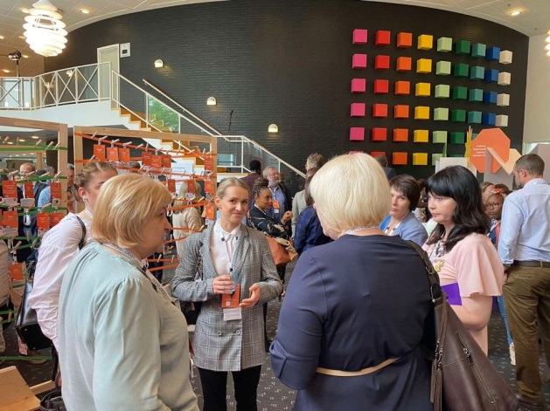
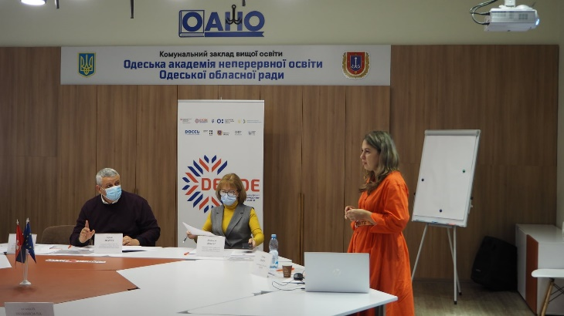
МІЖНАРОДНА СПІВПРАЦЯ
СОЦІАЛЬНЕ ТА МІЖНАРОДНЕ ПАРТНЕРСТВО

Slide 25
ПОПОВНЕННЯ КАДРОВОГО СКЛАДУ ТА ПРОФЕСІЙНЕ ЗРОСТАННЯ ФАХІВЦІВ АКАДЕМІЇ
збільшилась кількість працівників з науковим ступенем, залучено до роботи в Академії фахівців зі сфери вищої освіти, були захищені 4 дисертаційні роботи працівниками Академії
відбувається розвиток кадрового потенціалу академії за рахунок випускників магістратури і аспірантури, 7 працівників академії навчаються на освітньо-науковій програмі поза аспірантурою
викладання в магістратурі та аспірантурі стало поштовхом для професійного зростання фахівців Академії
науково-педагогічні та педагогічні працівники систематично проходять підвищення кваліфікації за різними формами формальної, неформальної та інформальної освіти на базі закладів вищої і післядипломної освіти України та інших країн
щорічно Академія проводить атестацію педагогічних працівників
адміністрація Академії цілеспрямовано веде політику заохочення та мотивації науково-педагогічних працівників
щорічно науково-педагогічні працівники Академії за вагомий внесок у розбудову освіти регіону, відзначаються нагородами державного та місцевого рівня різних відомств та установ
РОЗВИТОК КАДРОВОГО ПОТЕНЦІАЛУ

Slide 26
РОЗВИТОК ІНФРАСТРУКТУРИ ОСВІТНЬОГО ПРОЦЕСУ, НАУКОВОЇ ТА СОЦІОКУЛЬТУРНОЇ ДІЯЛЬНОСТІ
у повному обсязі здійснюється забезпечення навчальним та комп’ютерним обладнанням
для здобувачів вищої освіти та слухачів курсів підвищення кваліфікації з обмеженими фізичними можливостями відремонтовано санвузол та придбано гусеничний мобільний підйомник
фінансово забезпечено видання наукового журналу «Наша школа: науково-практичні студії», у тому числі, в електронному варіанті
щороку здійснюється придбання антиплагіатної програми для перевірки наукових публікацій та навчально-методичної продукції Академії
оновлено за рахунок субвенції дидактичні матеріали, створено кабінет робототехніки та STEAM-OSVITA: обладнано шкільними меблями, навчальними матеріалами, демонстраційною апаратурою
наукову та електронну бібліотеку було поповнено книжковим фондом, науковими періодичними виданнями, придбано книжковий сканер; також отримано багатофункціональний пристрій Xerox з логотипом LEGO Foundation
МАТЕРІАЛЬНО-ТЕХНІЧНИЙ ТА ФІНАНСОВО-ЕКОНОМІЧНИЙ РОЗВИТОК

Slide 27
РОЗВИТОК ІНФРАСТРУКТУРИ ОСВІТНЬОГО ПРОЦЕСУ, НАУКОВОЇ ТА СОЦІОКУЛЬТУРНОЇ ДІЯЛЬНОСТІ
за рахунок бюджету розвитку оснащено учительський ХАБ «Вільний освітній простір», тренінговий центр інклюзивної освіти,; безоплатно отримано від Одеської ОДА cпеціалізований автомобіль (мобільний інклюзивно-ресурсний центр) AVTOSNAB STDR-01 на базі RENAULT MASTER L2H2;
власними можливостями та матеріалами за рахунок спеціального фонду відремонтовано Арт-простір, Сковородинську світлицю, проведено поточний ремонт навчальних корпусів та гуртожитку, частково замінено вікна та балконі блоки на металопластикові, у корпусі літ.В повністю замінено систему опалення, меблі та м’який інвентар для кімнат гуртожитку на сучасні;
відремонтовано та оснащено тимчасове укриття; повністю забезпечено вогнегасниками, побудована система пожежної сигналізації, встановлені камери відеоспостереження; Академію забезпечено генераторами та системою бесеперебійного забезпечення інтернет зв’язком Starlink Internet Satellite V2, який отримано від спонсорів.
МАТЕРІАЛЬНО-ТЕХНІЧНИЙ ТА ФІНАНСОВО-ЕКОНОМІЧНИЙ РОЗВИТОК

Slide 28
SWOT-аналіз
позитивний
негативний
Сильні сторони
Якість та різноманітність освітніх послуг
Відкритість до змін
Висока мобільність, реагування на виклики в освіті регіону
Довіра освітянської спільноти
Лідерство організації та кожного члена колективу
Стійкість колективу в умовах кризи
Слабкі сторони
Недостатній рівень культури професійної комунікації
Відсутність цілісної реалізації бренд-стратегії
Недосконале володіння співробітниками цифровими освітніми технологіями
Кадровий дефіцит за окремими
напрямами діяльності
Обмеження альтернативних джерел фінансування
внутрішнє середовище
S
W
O
T
Можливості
Експертність у питаннях
розвитку освіти
Вплив на якість освіти регіону
Місце в системі регіональної освіти
Розвиток нових партнерств
Участь у розбудові державної, регіональної, локальної освітньої політики
Загрози
Нівелювання статусу Академії як інституції
Надмірна залежність від основного джерела
фінансування
Протиріччя між якістю послуг та запитами
споживача
Нерівні умови конкуренції з недержавними
установами
Виснаження матеріальних і нематеріальних
ресурсів в умовах війни
зовнішнє середовище

Slide 29
НОВЕ СТРАТЕГІЧНЕ БАЧЕННЯ (ВІЗІЯ) АКАДЕМІЇ
УСТАНОВА, ЩО СПРИЯЄ:
сталому розвитку людського капіталу у воєнний та післявоєнний період
підготовка та професійний розвиток педагогічних та науково-педагогічних кадрів
генерація і поширення сучасних знань в сфері педагогіки і освіти у регіональному, національному та європейському просторі
ЗАБЕЗПЕЧЕННЯ РОЗВИТКУ НЕПЕРЕРВНОЇ ОСВІТИ

Slide 30

ДІЯЛЬНІСТЬ У СФЕРІ НЕПЕРЕРВНОЇ ОСВІТИ
Якісна освітня діяльність здійснюється на різних рівнях вищої освіти та за різними видами підвищення кваліфікації
01
Діяльність з професійного розвитку педагогів відповідає соціальним, професійним та індивідуальним запитам
Стратегічні цілі
02
Конкурентоспроможність освітніх послуг в сфері підготовки та підвищення кваліфікації педагогічних кадрів зростає в регіональному, національному та міжнародному просторах
03
ОСНОВНІ ВЕКТОРИ ТА СТРАТЕГІЧНІ ПРІОРИТЕТИ

Slide 31
НАУКОВА ТА НАУКОВО-МЕТОДИЧНА ДІЯЛЬНІСТЬ
Наукові дослідження та науково-методичний супровід мають освітньо-інноваційне спрямування
01
Науковий вплив структурних підрозділів та закладу загалом зростає, створює додану цінність та є ресурсом розвитку освіти регіону
Стратегічні цілі
02
Наукова інфраструктура забезпечує можливості науково-професійного зростання здобувачів освіти, педагогічних та науково-педагогічних працівників із дотриманням академічної доброчесності
03
ОСНОВНІ ВЕКТОРИ ТА СТРАТЕГІЧНІ ПРІОРИТЕТИ

Slide 32
МІЖНАРОДНА СПІВПРАЦЯ ТА ІНТЕРНАЦІОНАЛІЗАЦІЯ
Посилюється європейська інтеграція у освітньо-дослідницький простір, зміцнюється двостороннє/багатостороннє партнерство із закордонними закладами освіти, міжнародними організаціями
01
Стратегічні цілі
Розвиток міжнародної академічної та наукової мобільності, участь у міжнародних освітніх та наукових програмах і проєктах розширюється (Erasmus+ ; Ready4School / Австрія, Чехія, Фінляндія, Данія, Швейцарія, Словенія тощо)
02
Міжнародна співпраця, розвиток інтернаціоналізації сприяє відновленню та зростанню інтелектуального, інноваційного та соціокультурного потенціалу регіону
03
ОСНОВНІ ВЕКТОРИ ТА СТРАТЕГІЧНІ ПРІОРИТЕТИ

Slide 33
СОЦІОКУЛЬТУРНИЙ ВПЛИВ ТА ПСИХОСОЦІАЛЬНА ПІДТРИМКА
01
Культурно-просвітницька діяльність сприяє утвердженню національної ідентичності та цінностей демократичного суспільства серед педагогічної спільноти та широкої громадськості
Стратегічні цілі
Збереження психічного здоров’я і психосоціальна підтримка є пріоритетом у діяльності та спілкуванні
02
Безпечне і комфортне освітнє середовище є сприятливим для навчання та неперервного професійного розвитку
03
ОСНОВНІ ВЕКТОРИ ТА СТРАТЕГІЧНІ ПРІОРИТЕТИ

Slide 34
РОЗВИТОК КАДРОВОГО ПОТЕНЦІАЛУ
Науково-професійний рівень та конкурентноспроможність науково-педагогічних та управлінських кадрів постійно зростає
01
Стратегічні цілі
Працевлаштування в Академії є престижним і іміджево привабливим
02
Перспективи розвитку людського потенціалу Академії стабільно покращуються за рахунок функціонування системи кадрового забезпечення та створення кадрового резерву через магістратуру, аспірантуру, системну методичну роботу із закладами освіти, активну участь у мережевих професійних спільнотах та регіональних освітньо-наукових проєктах
03
ОСНОВНІ ВЕКТОРИ ТА СТРАТЕГІЧНІ ПРІОРИТЕТИ

Slide 35
МАТЕРІАЛЬНО-ТЕХНІЧНИЙ ТА ФІНАНСОВО-ЕКОНОМІЧНИЙ РОЗВИТОК
Фінансово-економічне зростання відбувається постійно за рахунок деверсифікації джерел
01
Інфраструктура відповідає вимогам до якісної організації освітнього процесу, науково-дослідницької, науково-методичної, інноваційної та соціокультурної діяльності
Стратегічні цілі
02
Матеріально-технічне забезпечення та фінансові спроможності покращуються за рахунок участі державних інституцій, бізнесу, міжнародних структур, громадських організацій у процесах сталого розвитку людського капіталу, відновленні та зростанні на цій основі інтелектуального, інноваційного та соціокультурного потенціалу регіону та України у воєнний та післявоєнний період
03
ОСНОВНІ ВЕКТОРИ ТА СТРАТЕГІЧНІ ПРІОРИТЕТИ

Slide 36
ПРОПОЗИЦІЇ ДО РОЗРОБКИ СТРАТЕГІЇ РОЗВИТКУ НА 2024-2028 РОКИ
Стратегічна ціль 1. Безпечне та комфортне освітнє середовище є сприятливим для навчання.
Обґрунтування:
безпечні умови навчання - одна із гарантій освітнього законодавства здобувачам освіти. Особливо актуальною вона стає в умовах воєнного стану, коли заклади освіти мають забезпечувати сталість освітнього процесу та водночас створювати додаткові умови для безпечного перебування в них як учнів, так і працівників. Окрім того, освітнє середовище мусить бути максимально комфортним та дружнім до дітей, чиє психологічне здоров'я так чи інакше потерпає внаслідок повномасштабного вторгнення рф та через пов'язаний із ним досвід
Операційна ціль 1. Простір закладів освіти є безпечним.
Завдання:
Операційна ціль 2. Освітнє середовище закладів освіти в комфортним, дружнім для дитини та сприяє всебічній підтримці учасників освітнього процесу
Завдання:
Очікуваний результат:
заклади освіти мають укриття
простір яких є комфортним та пристосованим до перебування учасників освітнього процесу
класи безпеки сприяють формуванню здоров'язбережувальних компетентностей
психологічна служба закладів освіти спроможна надавати підтримку учасникам освіт нього процесу.
Показники:
6.1. Комфортне психосоціальне середовище
6.2 Безпечність закладів освіти, учнів та педагогічних працівників
обладнання укриттів та створення комфортного середовища в них створення класів безпеки організація якісного та безпечного харчування |  | забезпечення заходів пожежної безпеки запобігання булінгу та цькуванню забезпечення капітальних ремонтів ЗО, що цього потребують
розвиток психологічної служби ЗО, забезпечення інтеграції ВПО в освітній простір регіону створення додаткових умов (підтримки) для дітей, постраждалих внаслідок повномасштабної війни |  | розвиток культури (навичок) неконфліктної комунікації серед учасників освітнього процесу

Slide 37
ПРОПОЗИЦІЇ ДО РОЗРОБКИ СТРАТЕГІЇ РОЗВИТКУ НА 2024-2028 РОКИ
Стратегічна ціль
Операційні цілі
Завдання
Очікуваний результат
Індикатори

Slide 38


